Slide 1
いかりスーパー周辺 競合環境調査レポート
2026年6月度 競合調査結果報告書

Slide 2
a) 【結論】
・ 2026年6月現在、いかりスーパーの主要営業基盤である阪神・大阪エリアにおいて、強力な競合である「ヤマダストアー」および「オーケー」の未来の新規出店が具体化しており、中長期的な競合激化は避けられない状況です。
・ 特に、2026年冬予定の「ヤマダストアー大阪梅田店」および2027年春予定の「ヤマダストアー宝塚店」は、高付加価値食材の提供という点でいかりスーパーの顧客層と直接競合し、深刻な影響を与える可能性があります。
・ また、ディスカウントストアの雄である「オーケー」は2026年8月に下新庄、11月に長吉へと連続出店を計画しており、ドミナントエリアでの価格競争力と利便性の双方において包囲網が形成されつつあります。
・ 直近では、2026年6月16日〜25日に予定されている「阪急オアシス豊中駅前店」の改装臨時休業があり、この期間中のいかり豊中店への顧客流入と、改装完了後の店舗魅力向上に伴う影響を注視する必要があります。

Slide 3
b) 【詳細】 (1ページ目)
エリア | 競合店舗名 | 時期 | 状態 | 影響レベル | 詳細説明
:--- | :--- | :--- | :--- | :--- | :---
大阪北 | ヤマダストアー大阪梅田店（仮称） | 2026年冬予定 | 新規出店計画 | 極めて高い | 大丸梅田店地下2階へ約800坪の超大型旗艦店として出店。高品質なオーガニック・ローカルフードで「いかりJR大阪店」の高級顧客層に直接競合します。
兵庫東 | ヤマダストアー宝塚店（仮称） | 2027年春予定 | 新規出店計画 | 極めて高い | 宝塚市伊孑志4丁目の複合商業施設へ出店予定。「いかり宝塚店」および「いかり逆瀬川店」と同一商圏になり、自然派志向の顧客層の流出が強く懸念されます。
大阪北 | オーケー下新庄店（仮称） | 2026年8月27日予定 | 新規出店計画 | 高い | 東淀川区下新庄4丁目へ新規出店。抜群 of 価格競争力と高品質な総菜・グローサリーで、周辺の「いかり豊中店」などの広域商圏にじわじわと影響を及ぼします。
大阪南 | オーケー長吉店（仮称） | 2026年11月中旬予定 | 新規出店計画 | 中程度 | 平野区長吉長原への出店。いかりの主要ドミナントからは距離があるものの、大阪南部エリアにおける競合環境の変化とブランド認知向上につながります。
大阪北 | 阪急オアシス豊中駅前店 | 2026年6月16日〜25日 | 改装臨時休業 | 中程度 | エトレとよなか地下1階店舗。売場改装のため10日間の臨時休業に入り、一時的に「いかり豊中店」へ顧客が流入しますが、新装開店後は再度競合が激化します。

Slide 4
c) 【地図的分析】
* 1. ヤマダストアーの布陣：
* 大阪梅田店は大丸梅田店への出店であり、キタエリアの超広域から顧客を集めるパワーを持ちます。JR大阪駅改札からも至近距離に位置し、いかりJR大阪店との超至近距離でのプレミアム食材競争が発生します。
* 宝塚店は宝塚市南部の伊孑志エリア（武庫川右岸）に位置し、武庫川を挟んですぐの「いかり宝塚店」および「いかり逆瀬川店」を完全に狙い撃ちする位置関係にあります。
* 2. オーケーの市街地攻勢：
* 下新庄店は、神崎川近くの人口密集地へ出店します。周辺には鉄道網も発達しており、広域からの車・電車の来店を吸収する立地です。
* 3. 阪急オアシスの駅直結性：
* 豊中駅前店はエトレとよなか地下という超一等地であり、いかり豊中店（駅北側）と豊中駅を挟んで対峙する関係です。今回の改装で店舗魅力がさらに向上します。

Slide 5
d) 【影響分析】
* 1. 【いかりJR大阪店】への影響：
* ヤマダストアー大阪梅田店が同じ梅田エリアに登場することで、これまで「梅田で買える高品質な食材」として独自の地位を築いていた「いかり」に対し、圧倒的な売場面積（800坪）を誇るヤマダが強力な対抗馬となります。無添加・地方特産品を好むリピーター層のシェア争奪戦が予想されます。
* 2. 【いかり宝塚店・逆瀬川店】への影響：
* ヤマダストアー宝塚店は、中長期的な最大の脅威です。宝塚・逆瀬川周辺の世帯は教育水準・可処分所得が高く、ヤマダの得意とする無添加自然食品・高級食材との親和性が非常に高いため、顧客流出対策としての品揃え強化やオリジナルブランド（PB）の差別化が不可欠です。
* 3. 【いかり豊中店】への影響：
* 短期的には、阪急オアシス豊中駅前店が6月中旬に休業する期間、一時的な買い支え需要による来店者数の増加が見込めます。しかし、改装オープン後は最新のトレンドを取り入れた阪急オアシスの売場に顧客が惹きつけられるリスクがあるほか。

Slide 6
e) 【参照ソース】
・ 大丸梅田店ニュースリリース（ヤマダストアー出店計画）
・ 兵庫県大規模小売店舗立地法届出情報（ヤマダストアー宝塚計画）
・ 大阪府大規模小売店舗立地法届出（オーケー下新庄・平野長吉新設）
・ 阪急オアシス公式サイト 店舗お知らせ（豊中駅前店改装案内）

Slide 7
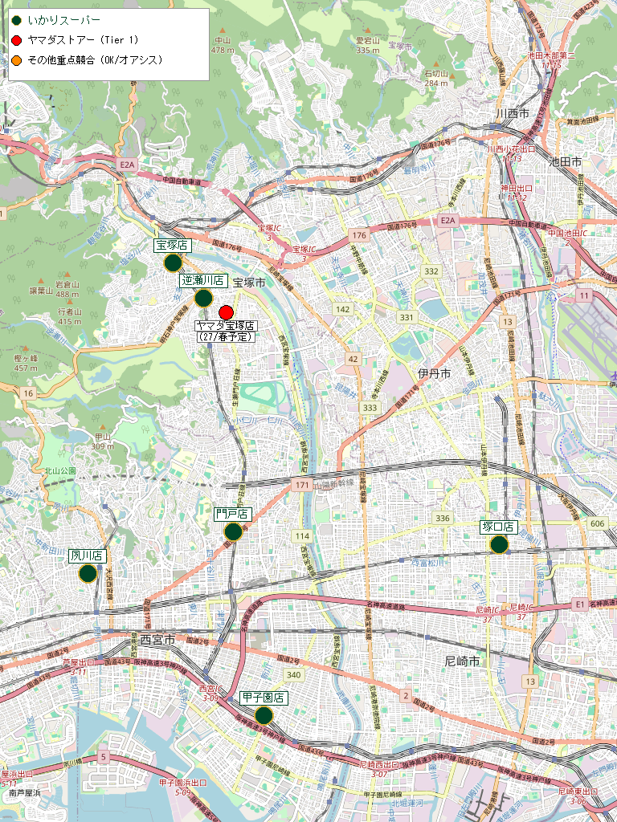
f) 【ビジュアルマップ】

